Slide 1
회귀분석: 통계적 유의성 (p-value) 11월 2일 (월요일) ~ 11월 4일 (수요일 실습)
1. 선형 회귀: 통계적 유의성 검정
1.1. 회귀분석 설명력
1.2. 유의성 검정: pvalue
2. 파이썬 실습: 회귀분석 유의성 적용
2.1. 전 지구 증발량 통계적 유의성 검증 실습
2.2 mapping 실습

Slide 2
evap_year = np.zeros( [ (edyear-styear+1), len(lat), len(lon)] )
nday_list1 = np.array( [31,28,31,30,31,30,31,31,30,31,30,31] )
nday_list2 = np.array( [31,29,31,30,31,30,31,31,30,31,30,31] )
for i in range( styear, edyear+1 ):
if i%4 != 0:
nday = nday_list1[:]
else:
nday = nday_list2[:]
for j in range(1,13):
year = str(i)
month = str(j).zfill(2)
filename = EVAPdir+'EVAP.'+year+month+'.nc'
data = nc.Dataset(filename)
evap_month = data.variables['e'][:,:]
evap_year[ i-styear, :, : ] += evap_month[0,:,:]*nday[j-1]
숙제 3) 리스트 (list)를 이용해서 코딩을 다시 해보세요~!

Slide 3
# evap_year = np.zeros( [ (edyear-styear+1), len(lat), len(lon)] )
evap_list_year = [ ]
for i in range( styear, edyear+1 ):
evap_list_month = []
if i%4 != 0:
nday = nday_list1[:]
else:
nday = nday_list2[:]
for j in range(1,13):
year = str(i)
month = str(j).zfill(2)
filename = EVAPdir+'EVAP.'+year+month+'.nc'
data = nc.Dataset(filename)
evap_month = data.variables['e'][:,:]
# evap_year[ i-styear, :, : ] += evap_month[0,:,:]*nday[j-1]
evap_list_month.append( evap_month[0,:,:]*nday[j-1] )
evap_list_year.append( np.sum(evap_list_month, 0) )

Slide 4
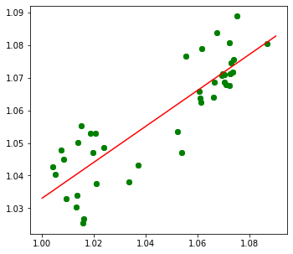
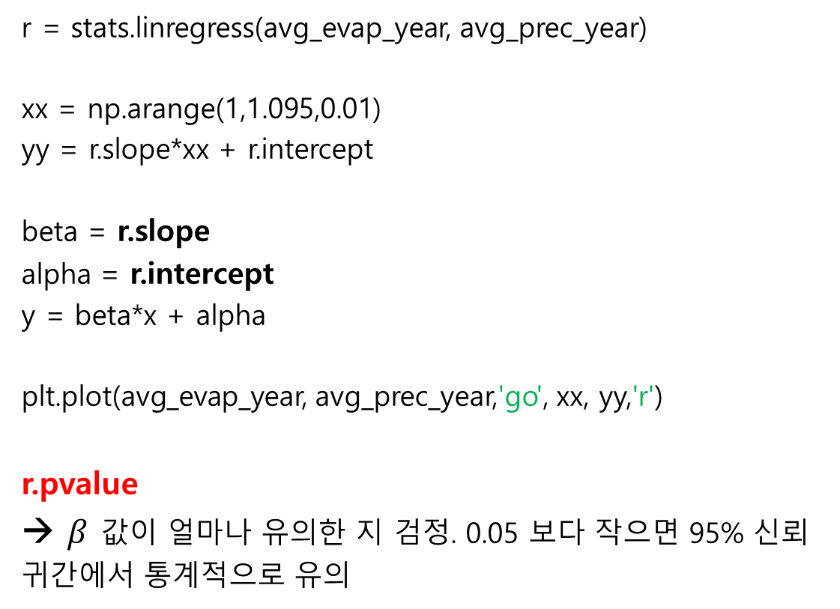
지난 시간: 회귀분석 통계적 유의성: pvalue
r = stats.linregress(avg_evap_year, avg_prec_year)
xx = np.arange(1,1.095,0.01)
yy = r.slope*xx + r.intercept
beta = r.slope
alpha = r.intercept
y = beta*x + alpha
plt.plot(avg_evap_year, avg_prec_year,'go', xx, yy,'r')
r.pvalue
→ $β$ 값이 얼마나 유의한 지 검정. 0.05 보다 작으면 95% 신뢰귀간에서 통계적으로 유의

Slide 5
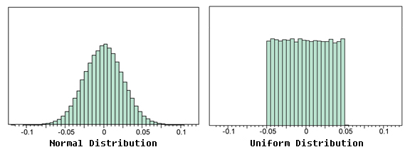

k = 0
idx = 0
while idx < 1:
rlist1 = []
rlist2 = []
for i in range(0, 42):
n1 = np.random.uniform(1.0, 1.1)
rlist1.append(n1)
for i in range(0, 42):
n2 = np.random.uniform(1.0, 1.1)
rlist2.append(n2)
r = stats.linregress(rlist1, rlist2)
if r.pvalue < 0.01:
idx = 1
k += 1
x = np.sort(rlist1)
y = r.slope*x + r.intercept
plt.plot( rlist1, rlist2, 'go', x, y, ‘r' )
n = np.random.uniform(1.0, 1.1)
$$n_{t}=ε_{t}$$
1.0~1.1 사이의 값을 랜덤으로 추출
Uniform distribution
-1.0
+1.0

Slide 6


k = 0
idx = 0
while idx < 1:
rlist1 = []
rlist2 = []
for i in range(0, 42):
n1 = np.random.normal(1.05, 0.025)
rlist1.append(n1)
for i in range(0, 42):
n2 = np.random.normal(1.05, 0.025)
rlist2.append(n2)
r = stats.linregress(rlist1, rlist2)
if r.pvalue < 0.01:
idx = 1
k += 1
x = np.sort(rlist1)
y = r.slope*x + r.intercept
plt.plot( rlist1, rlist2, 'go', x, y, ‘r' )
n = np.random.normal(1.05, 0.025)
$$n_{t}=ε_{t}$$
평균이 1.05, 표준편차가 0.025인 정규분포에서 추출
$$ε_{t}\sim N(μ, σ)$$
Normal distribution
-1.0
1.05
+1.0

Slide 7


n = random.uniform(1.0, 1.1)
n = np.random.normal(1.05, 0.025)
$$n_{t}=ε_{t}$$
random.uniform 이던 random.normal 을 쓰던 n1 과 n2 와 우연히 상관관계가 높아지기는 쉽지 않음 (확률이 매우 낮다).
하지만, 실제 해양-대기 데이터의 경우 자기 상관성이 큼.
예를 들어, 지구온난화에 의해서 바다 표면 온도가 올라가면, 그 해수 온도가 쉽게 떨어지지 않음.
$$n_{t}={φ n}_{t−1}+ε_{t}$$
즉, 특정 시간 t 에서의 $n_{t}$ 는 이전 시간 $n_{t−1}$ 의 메모리를 가지고 있음.

Slide 8
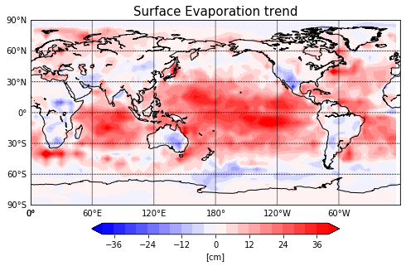
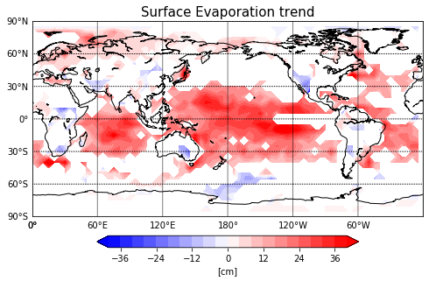
이번 시간 실습: 통계적으로 유의한 경향성을 보이는 값들만 골라서 plot

Slide 9
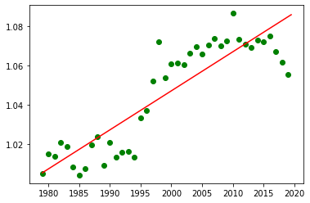
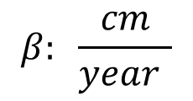


이번 시간 실습: 통계적으로 유의한 경향성을 보이는 값들만 골라서 plot
$$y_{i}=\left(α+βx_{i}\right)+ε_{i}$$
$$β: \frac{cm}{year }$$
$$β×41 years: cm$$

Slide 10
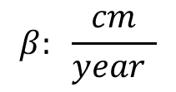


이번 시간 실습: 통계적으로 유의한 경향성을 보이는 값들만 골라서 plot
$$y_{i}=\left(α+βx_{i}\right)+ε_{i}$$
$$β: \frac{cm}{year }$$
$$β×41 years: cm$$
r = stats.linregress( year, avg_evap_year )
r.pvalue 값이 0.05보다 작은 값을 보이는 지역(grid)만
색깔을 줘서 그린 그림.

